Slide 1
程式設計
陳政逸

Slide 2
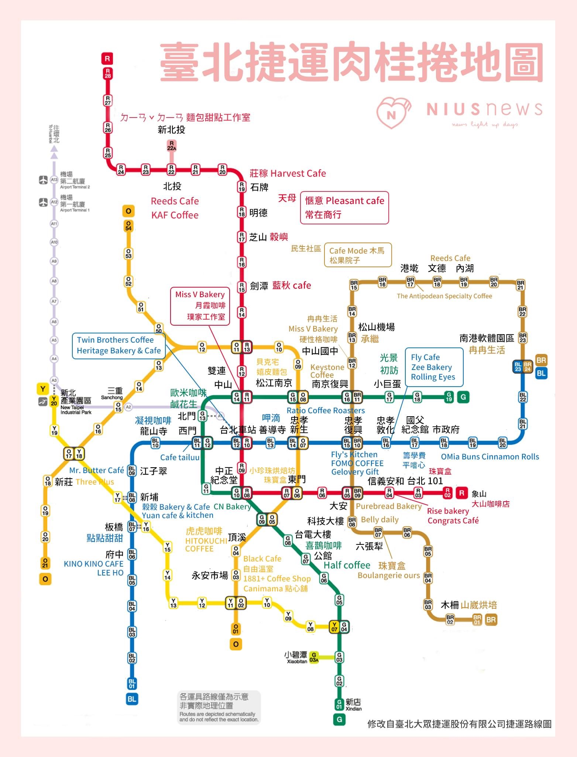
動機
cinnamon roll

Slide 3
構想解說
建立map
找到最短路徑
在地圖設置起點終點
進行bfs
找到最短路徑
輸出最短路徑

Slide 4
建立map
藍線23站;綠線19站
陣列25x21
藍線為(1,11)-(23,11)
綠線為(12,1)-(12,19)

Slide 5
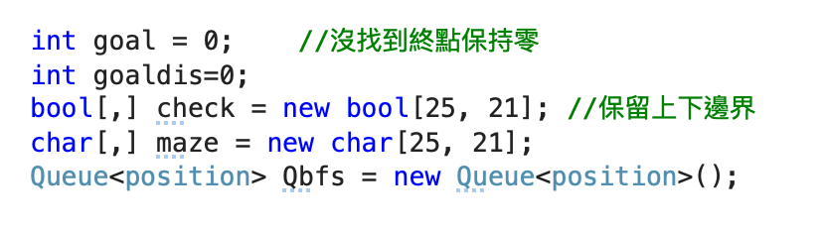
建立map

Slide 6
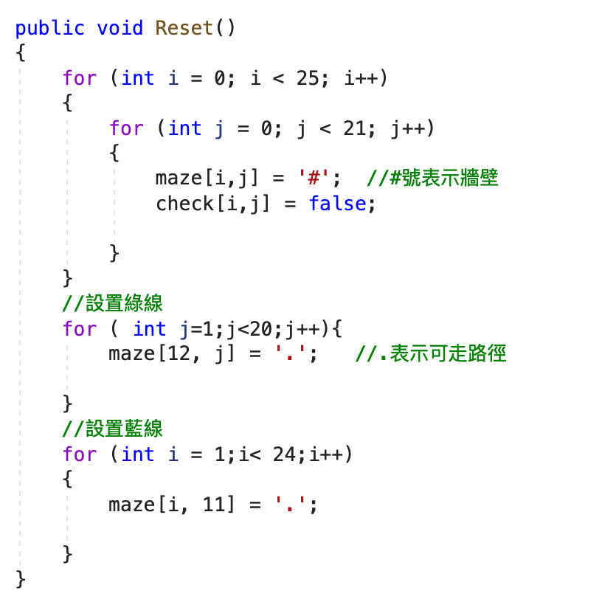
建立map

Slide 7
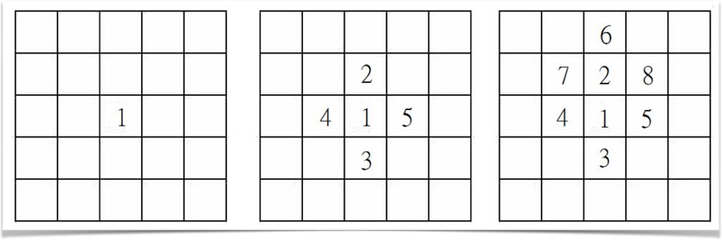
flood fill

Slide 8
flood fill
從queue中提取最前面的項
往上下左右
各走一次
是否為終點
為真則紀錄步數
為提取之值+1
離開迴圈
不為真便紀錄新位置並將
位置放回queue的尾端
刪除queue最前面那一項
回到第一步

Slide 9
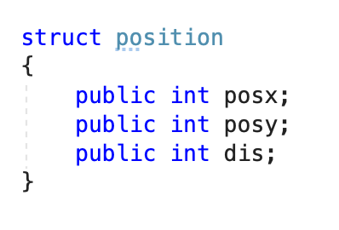
flood fill

Slide 10
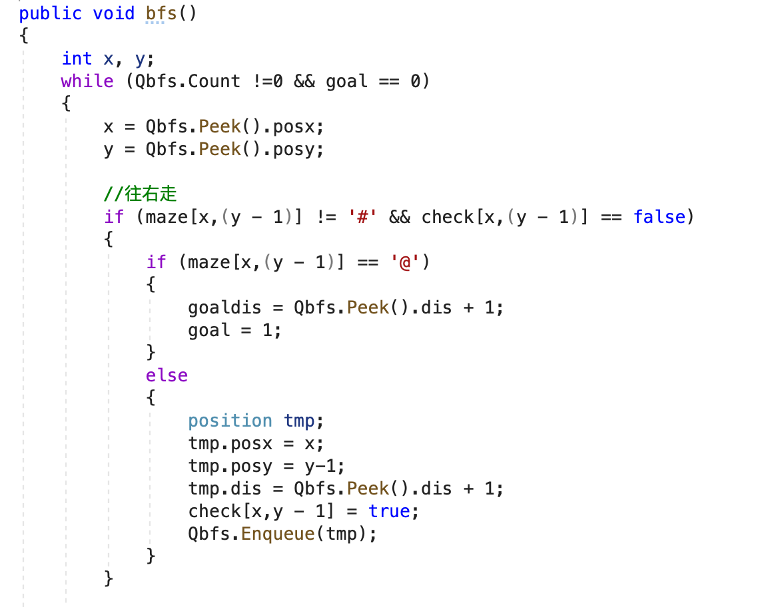
flood fill

Slide 11
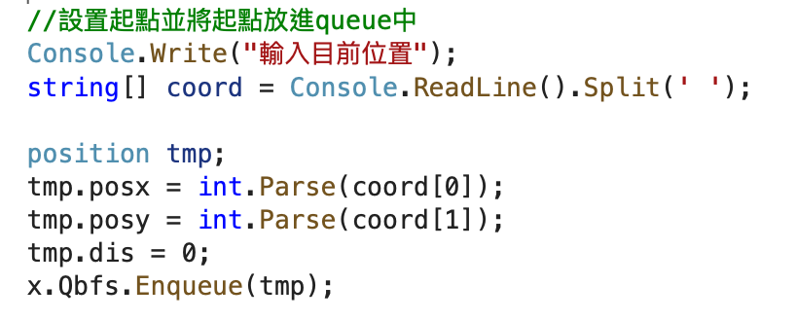
設置起點

Slide 12
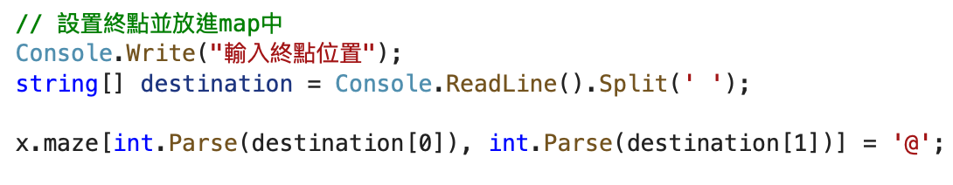
設置終點

Slide 13
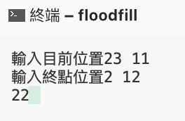
執行結果

Slide 14
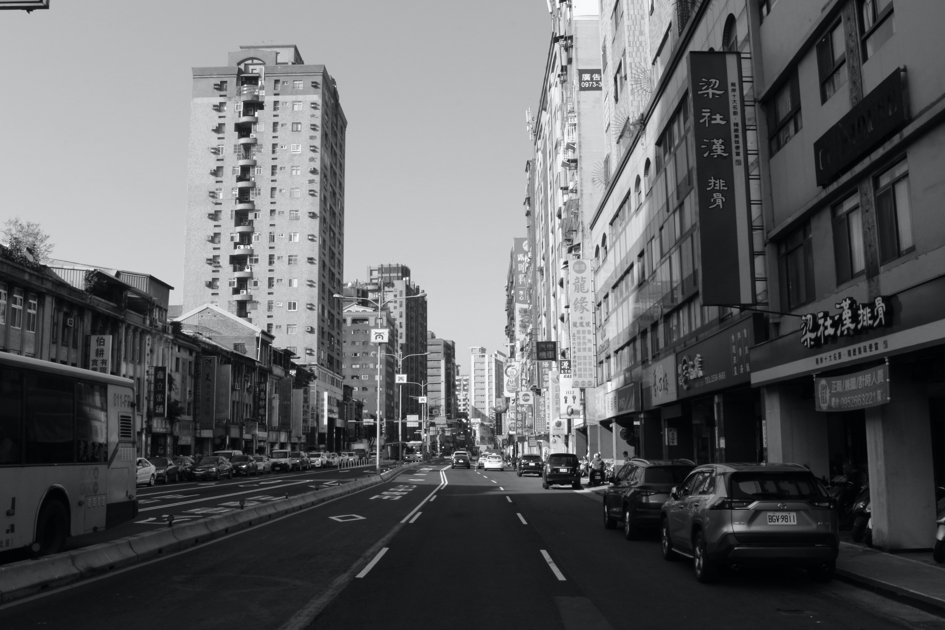
謝謝

